Slide 1
Алгоритм выбора лучшего решения
«Особенности внешнеторговых сделок с Китаем»
Эффект от применения
по отзывам Ваших коллег:
В марте 2022 организации столкнулись с невозможностью поставок товаров и продукции из ряда западных стран. В связи с этим, все чаще российский бизнес задумывается о развитии торговых отношений с юридическими лицами на территории КНР.
Важно отметить, что между Правительством РФ и Правительством КНР заключены соглашения об избежании двойного налогообложения (от 13.10.2014) и проведения платежей в национальных валютах (Распоряжение Правительства РФ от 03.06.2019 N 1186-р). Также внешнеторговые сделки с Китаем имеет ряд правовых и налоговых особенностей, которые необходимо учесть в работе.
Экономия времени на изучение вопроса, проработку правовых и налоговых аспектов сделки с Китаем – до 3 раз
Эффективность применения:
Дата актуализации: 10.03.2022

Slide 2
1. ПРИОРИТЕТНАЯ ЗАДАЧА
Регулярные работы для решения задачи:
Осуществлять внешнеторговые сделки с Китаем на выгодных для компании условиях и без риска нарушения действующего законодательства
Изучить нюансы регулирования таких сделок по налогу на прибыль, НДС, учету таможенных пошлин и сборов, а также по товарам которые подлежат прослеживаемости
Правильно организовать бухучет у покупателя при импорте товара
Оценить, что влияет на налоги и бухучет у покупателя при импорте товара, чтобы определить выгодные формулировки в договоре поставки
КАКОЙ КЛИЕНТСКИЙ ОПЫТ?
КАК ВАШИ КОЛЛЕГИ РЕШАЮТ ЗАДАЧУ?
2. ПОЧЕМУ ЭТО ВАЖНО СЕЙЧАС
3. ОЖИДАНИЯ ОТ ПРАВОВОЙ ПОДДЕРЖКИ
Необходимо максимально быстро и безопасно перестроить бизнес-модель, чтобы организовать новые каналы импорта товаров и сырья
Есть ряд особенностей в регулировании отношений с Китаем в которых нужно разобраться и учесть в работу
Принятие к учету максимально возможного количества вычетов по НДС и затрат по налогу на прибыль
Исключение или минимизация рисков претензий проверяющих органов по внешнеторговым сделкам
Существенное снижение личных временных затрат на анализ и разработку выгодных форм договоров и соглашений с контрагентами
С нуля разобраться в новом для себя вопросе по торговле с Китаем
КАКОЙ эффект для дальнейшей работы в компании?
ЧТО по отзывам ваших коллег они уже выигрывают для Компании, применяя инструменты КонсультантПлюс?
4. ОПТИМАЛЬНЫЙ НАБОР ИНСТРУМЕНТОВ КОНСУЛЬТАНТПЛЮС
ДЛЯ ЭФФЕКТИВНОГО РЕШЕНИЯ ЗАДАЧИ:
Сформированная база знаний компании, которая позволяет осуществлять сделки с Китаем с минимумом рисков и учетом максимально выгодных для компании условий
Экономия времени на изучение вопроса, проработку всех правовых и налоговых аспектов сделки с Китаем – до 3 раз
Продолжение внешнеэкономической деятельности компании с привлечением новых иностранных партнеров
Изучить как применять соглашение об избежании двойного налогообложения с помощью Готового решения
Сформировать подборку документов, содержащую нормативные акты и разъяснения по правовым аспектам торговли с Китаем – с помощью Правового навигатора
Изучить пошаговые инструкции по импорту товаров в Путеводители по сделкам
Проанализировать как облагается импорт товаров из Китая в Готовом решении
С помощью Конструктора договоров составить безопасную форму договора поставки на максимально выгодных условиях

Slide 3
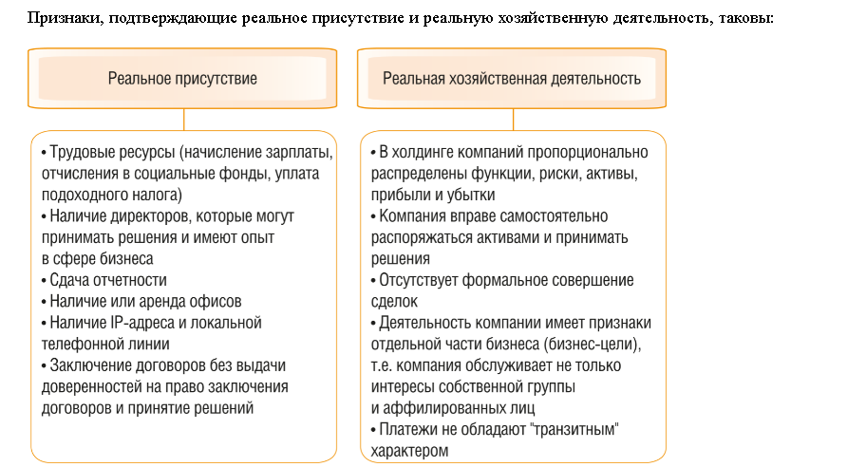
Шаг 1. Изучить как применять соглашение об избежании двойного налогообложения с помощью Готового решения
Выбираем профиль и воспользуемся Быстрым поиском
ТОЛЬКО В КОНСУЛЬТАНТПЛЮС!
Выбор профиля настраивает работу с системой под задачи конкретного специалиста и позволяет быстрее находить и анализировать информацию
1
3
2

Slide 4
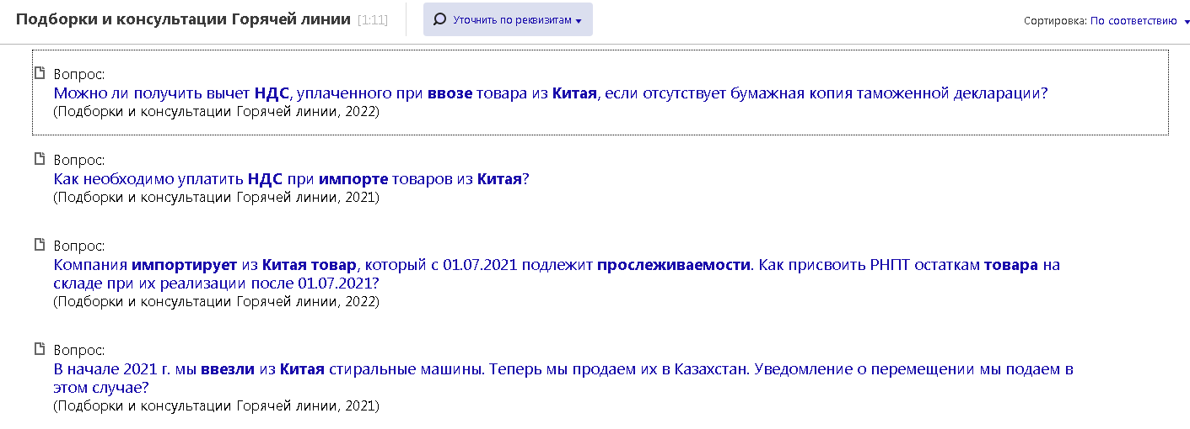
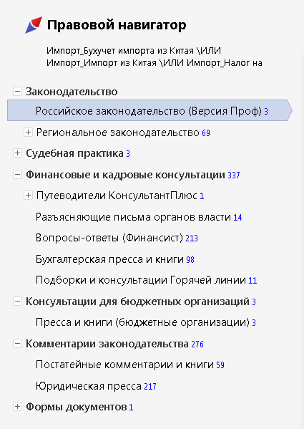
Шаг 2. Сформировать подборку документов, содержащую нормативные акты и разъяснения по правовым аспектам торговли с Китаем – с помощью Правового навигатора
Подборки и консультации Горячей линии содержат ответы на самые актуальные вопросы по кадровой и налоговой тематикам, которые актуальны в работе многих организаций, в том числе и по теме импорта товаров из Китая. По сути, «живой» контент, который оперативно формируют сами пользователи, обращаясь с вопросами в службы консультирования КонсультантПлюс.
Они помогут предупредить ошибки и не упустить новые возможности
Воспользуемся Правовым навигатором для поиска материалов по нашей ситуации
Правовой навигатор — это специальный инструмент поиска, основанный на использовании разработанного специалистами "Консультант Плюс" словаря ключевых понятий. Он позволяет быстро и эффективно подбирает самые нужные и важные на данный момент документы по вопросу.
1
3
Быстрый выбор ключевого понятия
2
Фильтр по ключевым понятиям
Группа ключевых понятий
Построим список документов и получим исчерпывающий перечень материалов по выбранным критериям для полного погружения в вопрос – НПА, Судебную практику, Финансовые и кадровые консультации, Комментарии законодательства
Перейдем к ИБ ПКГЛ
Клиентский опыт
Для того чтобы погрузиться в незнакомую тему и начать изучение вопроса с нуля оптимально использовать Правовой навигатор

Slide 5
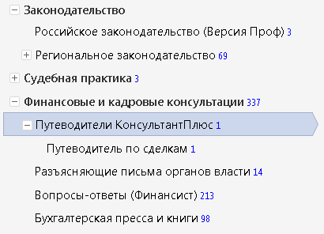
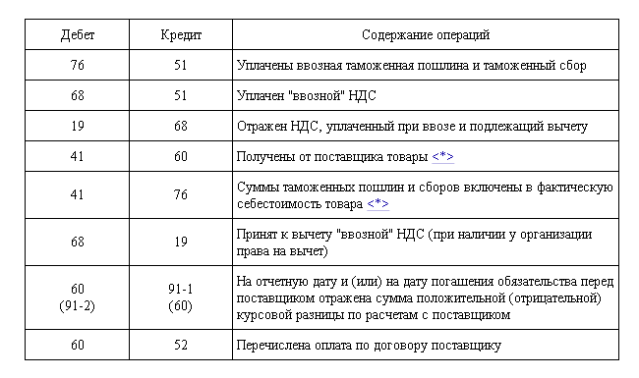
Шаг 3. Изучить пошаговые инструкции по импорту товаров в Путеводители по сделкам
Чтобы документ всегда был у Вас под рукой, установите закладку на целый документ или на нужный фрагмент. Папки и закладки в системе КонсультантПлюс дают возможность формировать свое личное пространство правовой информации, надежно сохраняя результаты проделанной работы
Из Правового навигатора перейдем в Путеводитель по сделкам, раздел Импорт товара
Интересующие материалы сохраняем в Закладки в Избранное
3
Ссылки на интересные ситуации из судебной практики
ТОЛЬКО В КОНСУЛЬТАНТПЛЮС!
Путеводитель содержит пошаговые инструкции по бухгалтерскому учету и налогообложению различных сделок. Приведены таблицы проводок и практические примеры, также содержатся другие полезные сведения: общая правовая информация по сделкам, нюансы оформления, типовые формы договоров.
В Путеводителе представлены таблицы проводок
1
В оглавлении представлены ключевые аспекты бухгалтерского учета и налогообложения, связанные с импортом товара
2

Slide 6
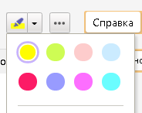
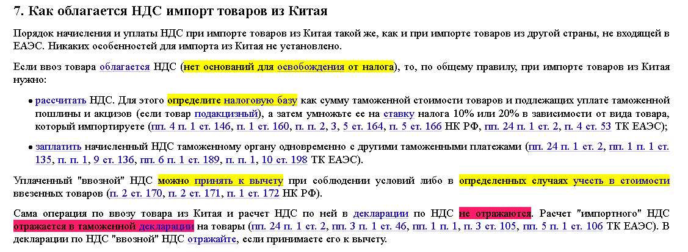
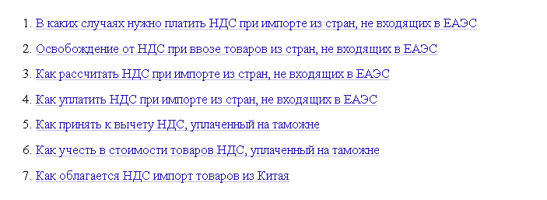
Шаг 4. Проанализировать как облагается импорт товаров из Китая в Готовом решении
Возвращаемся к разделу «НДС у покупателя при импорте товаров» и переходим в Готовое решение, т.к. КНР не входит в ЕАЭС
ТОЛЬКО В КОНСУЛЬТАНТ ПЛЮС!
При работе с правовой информацией Вы сохраняете не только важные документы, то и результаты их анализа, используя Маркеры. При этом выделенные фрагменты не исчезают как между сеансами работы в системе, так и при экспорте документа в Word.
Выделяем маркером важные элементы материала и добавляем его в Избранное
1
2
ТОЛЬКО В КОНСУЛЬТАНТ ПЛЮС!
Материалы Готовых решений всегда в актуальном состоянии. Можно быть уверенным в безопасности принятых с их помощью решений
В нескольких абазах текста содержится описание особенностей налогообложения импорта товаров из Китая

Slide 7
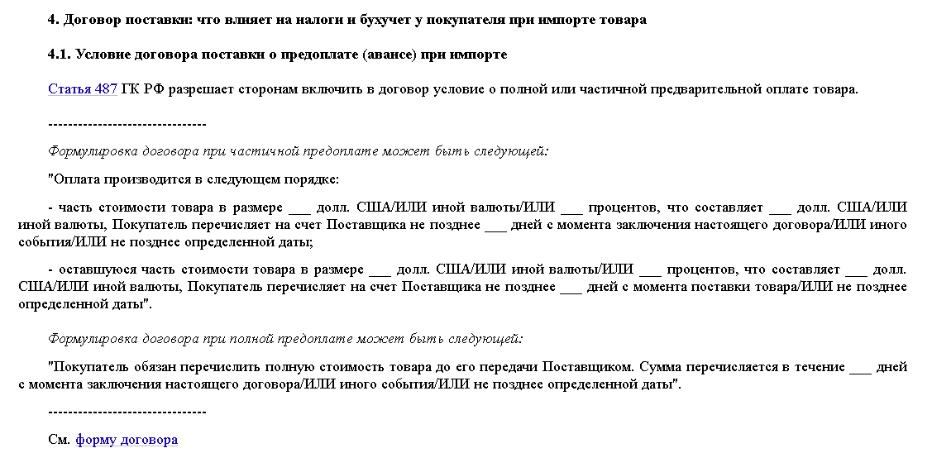
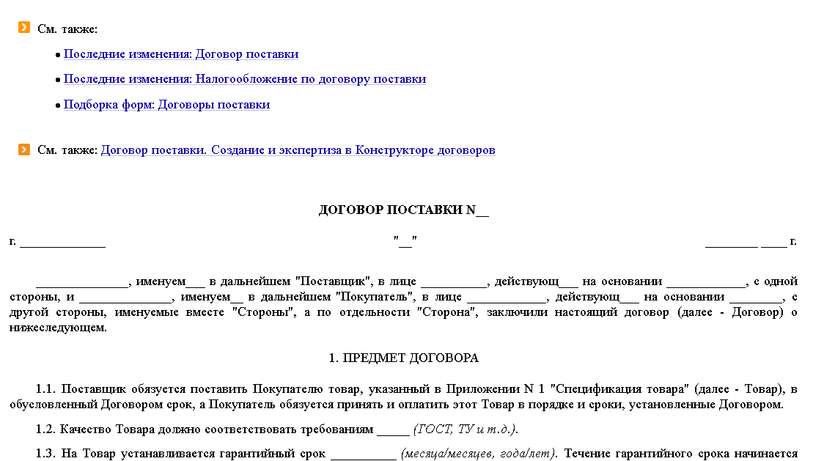
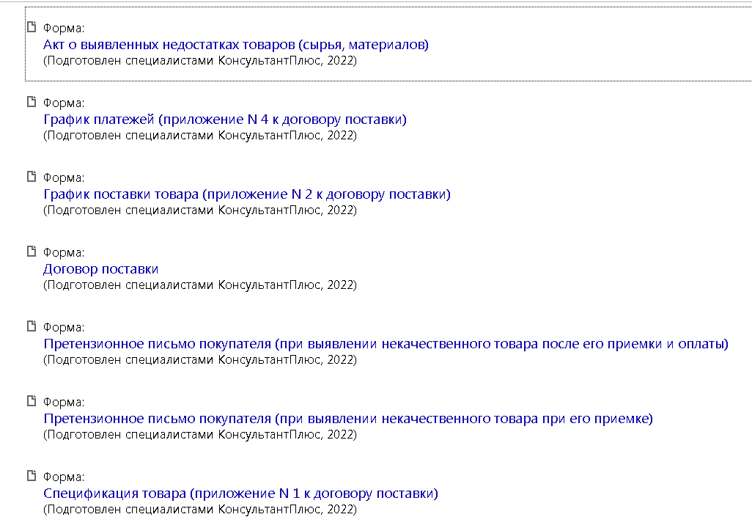
Шаг 5. С помощью Конструктора договоров составить безопасную форму договора поставки на максимально выгодных условиях
Клиентский опыт
Договор поставки является одним из наиболее сложных и насыщенных по количеству условий видов договор. Текущая ситуация требует обратить внимание на пункты, которые ранее могли быть не в приоритете
ТОЛЬКО В КОНСУЛЬТАНТПЛЮС!
Конструктор договоров - уникальный инструмент для составления или экспертизы договоров.
Позволяет создать юридически грамотный проект договора. В ходе составления договора появляются предупреждения о рисках, автоматически исключаются противоречащие друг другу условия договора. Позволяет провести экспертизу условий договора, предложенного клиентом.
Возвращаемся к Путеводителю по сделкам и переходим в раздел «Договор поставки»
Переходим к форме договора
3
1
По ссылке представлены все основные формы документов – договор, спецификация, акт, график платежей, претензионное письмо и т.д.
Перейдем к созданию договора в Конструкторе договоров, чтобы сформировать договор на выгодных для себя условиях с учетом всех рисков и возможностей
Перейдем к форме Договора поставки
2

Slide 8
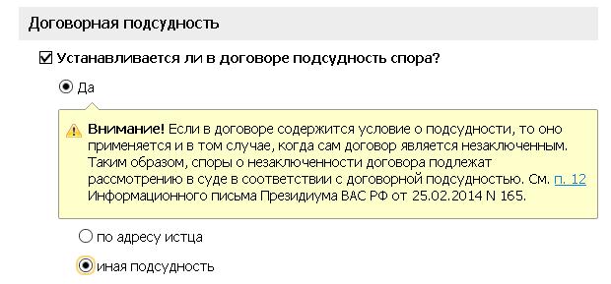
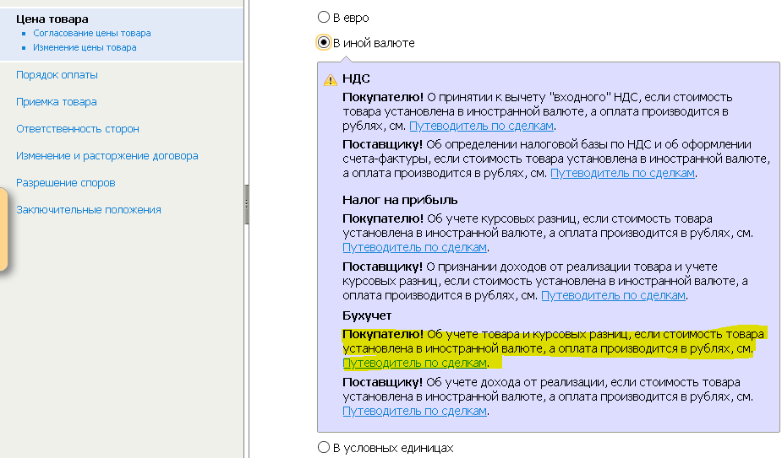
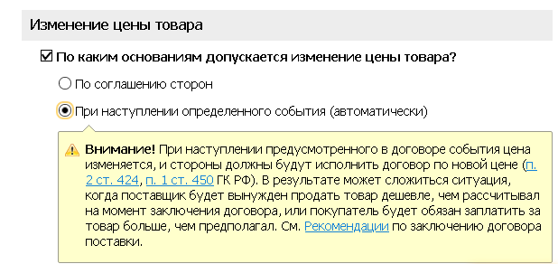
Шаг 5. С помощью Конструктора договоров составить безопасную форму договора поставки на максимально выгодных условиях
Зафиксируйте в договоре Арбитражный суд, в которым будут рассматриваться споры в случае необходимости
1
В случае фиксации цены товара в валюте рекомендуем обратить внимание на материал об учете товаров и курсовых разниц
4
3
Также рекомендуем зафиксировать возможность изменения цены товара при наступлении определённых событий
2
Клиентский опыт
Стороны договора могут при заключении договора или в последующем выбрать по соглашению между собой право, которое подлежит применению к их правам и обязанностям по этому договору (ст. 1210 ГК РФ). При отсутствии такого соглашения применяется право страны, где находится сторона, которая осуществляет его исполнение, имеющее решающее значение для содержания договора.
Для защиты интересов компании, по заключаемым и заключенным договорам лучше напрямую в тексте зафиксировать право какой страны будет применяться, как наиболее выгодное для компании

